Slide 1
Мир вокруг нас
Кто такие рыбы

Slide 2
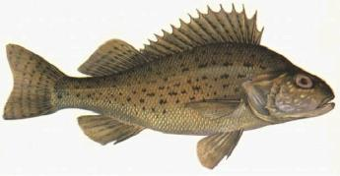
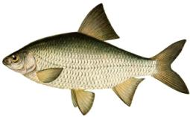
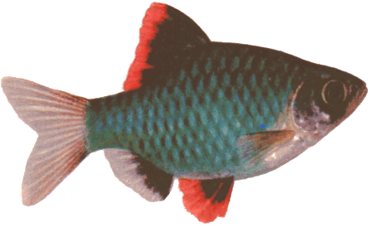
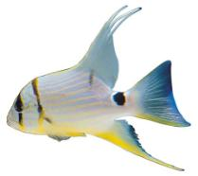
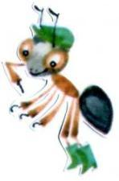
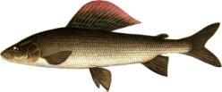
В воде они живут. Нет клюва, а клюют.

Slide 3
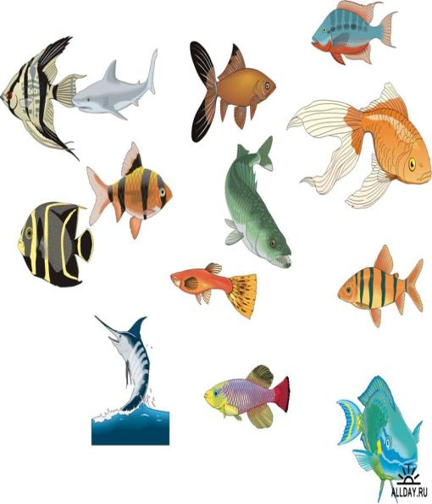
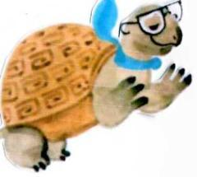
Муравьишка живет в лесу и не знает, кто такие рыбы. Давайте расскажем ему.

Slide 4
Речные рыбы

Slide 5
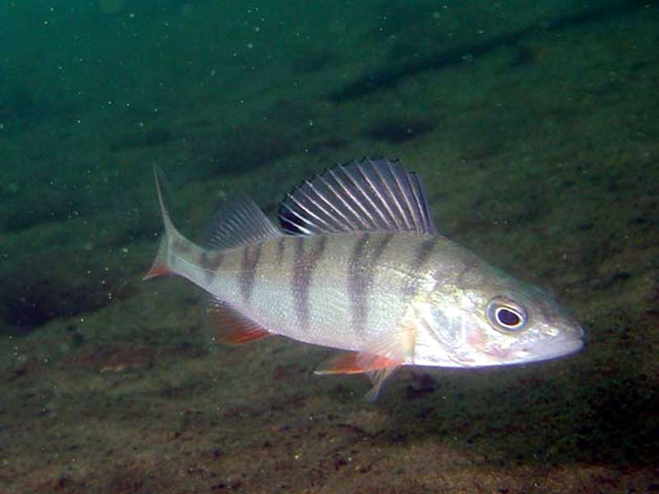
окунь

Slide 6
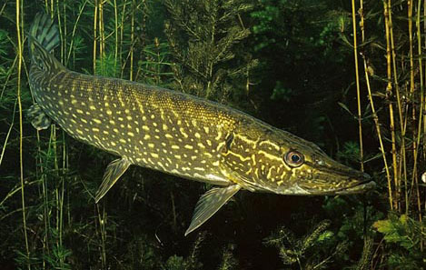
щука

Slide 7
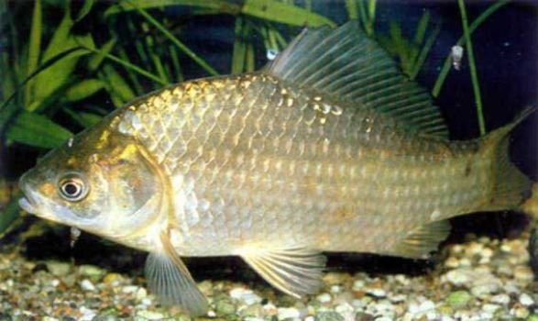
карась

Slide 8
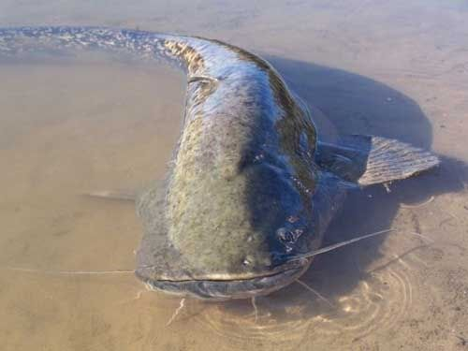
сом

Slide 9
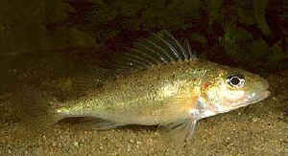
ёрш

Slide 10
Морские рыбы

Slide 11
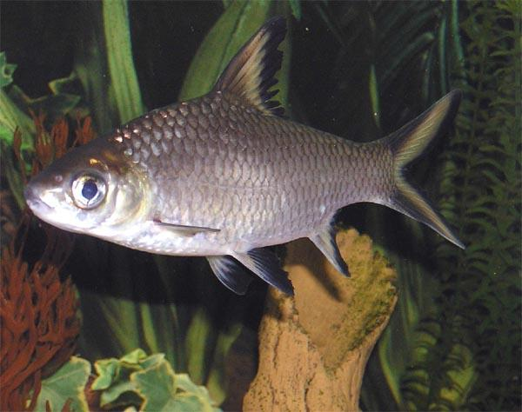
сельдь

Slide 12
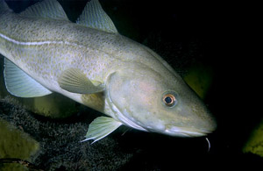
треска

Slide 13
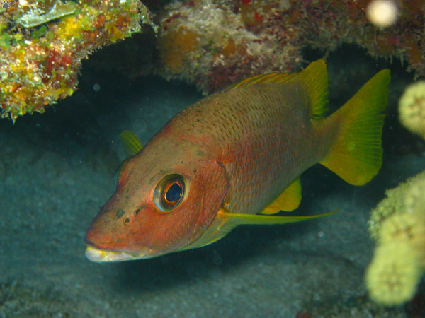
морской окунь

Slide 14
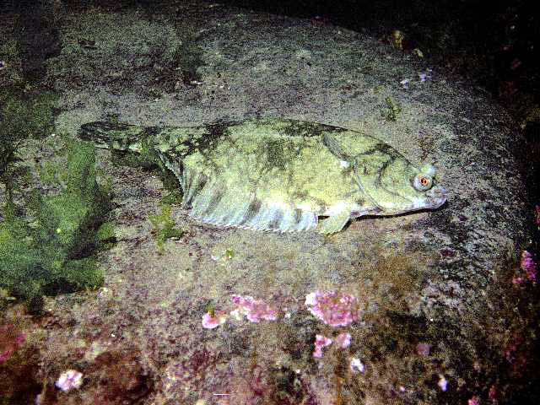
камбала

Slide 15
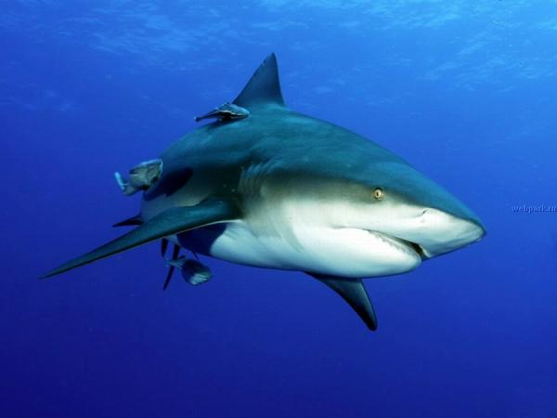
акула

Slide 16
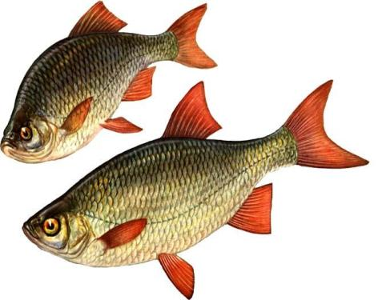
Сейчас я расскажу вам о строении рыб на примере краснопёрки.
Почему эта рыба так называется?

Slide 17
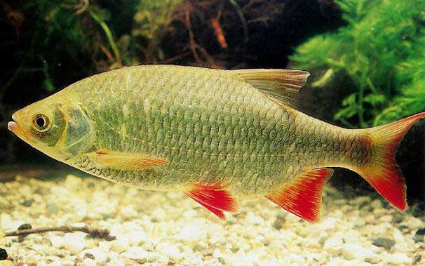
краснопёрка

Slide 18
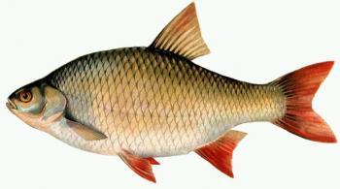
ЖАБЕРНАЯ КРЫШКА
ТУЛОВИЩЕ
ГОЛОВА
ХВОСТ
ПЛАВНИКИ

Slide 19
Рыбы прекрасно приспособлены для жизни в воде. Тела их обтекаемы, чтобы было легче плавать. Плавники и хвост помогают рыбам плавать. Хвостовой плавник толкает рыбу вперёд. Спинной плавник не даёт ей опрокинутся на бок. Грудные и брюшные плавники работают, как рули: с их помощью рыба поворачивает влево и вправо, погружается и всплывает.

Slide 20
Рыбы не могут жить без кислорода. Вода содержит кислород, и большинство рыб получает его из воды с помощью жабр. Жабры устроены таким образом, что могут удерживать кислород. Они находятся под жаберной крышкой. Рыба заглатывает ртом воду и сразу же плотно его закрывает. Вода проходит через жабры, и содержащийся в ней кислород попадает в кровь. Обогащённая кислородом кровь доставляет его ко всем органам рыбы. Вода выходит наружу сквозь жаберные щели.

Slide 21
Есть у рыб плавательный пузырь, ни у кого другого его нет! – который помогает рыбам нырять, всплывать. Есть ещё удивительный орган – боковая линия. Она проходит вдоль каждого бока рыбы и состоит из маленьких отверстий. С их помощью рыба чувствует малейшие колебания воды и таким образом избегает опасности. Хищника ещё не видно и не слышно, а рыба уже чувствует его приближение боками.

Slide 22
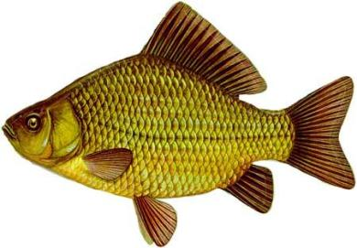
Рыбы живут в воде, дышат жабрами, плавают с помощью плавников, покрыты чешуей.
У родителей и деток вся одежда из монеток.

Slide 23
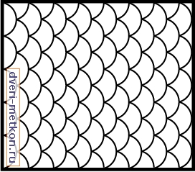
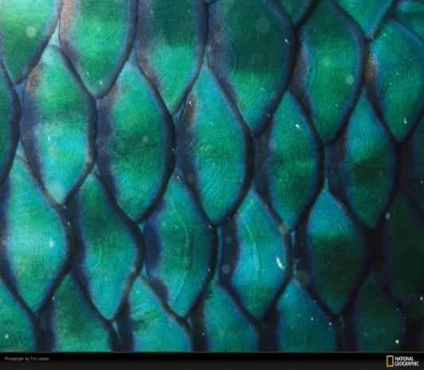

Slide 24
Тело почти всех рыб покрыто чешуёй. Она растёт всё жизнь, нарастая колечками. Летом рыба быстро растёт – и колечко на чешуе широкое, а зимой рыба почти не растёт – и колечко получается узкое. По колечкам, широким и узким, можно сосчитать, сколько рыбе зим и лет.

Slide 25
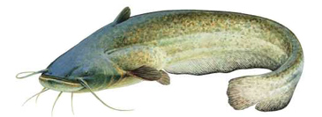
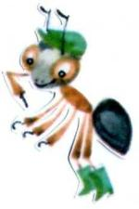
У сома, в отличие от большинства других рыб, тело голое, без чешуи. Его защищает толстая кожа.
Он в самом омуте живет, Хозяин глубины. Имеет он огромный рот, А глазки чуть видны.

Slide 26
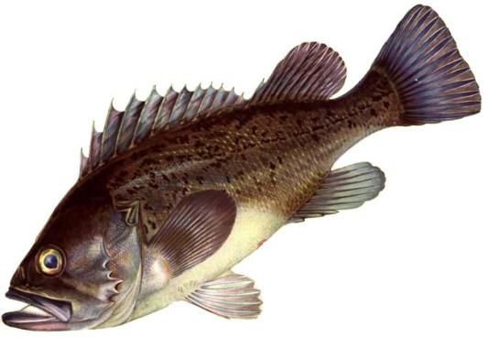
Ерш такой колючий, что его иногда называют речным ежом. Колючие плавники — защита ерша.
Мастер шубу себе сшил, Иглы вынуть позабыл.

Slide 27
Опасней всех в реке она! Хитра, прожорлива, сильна.

Slide 28
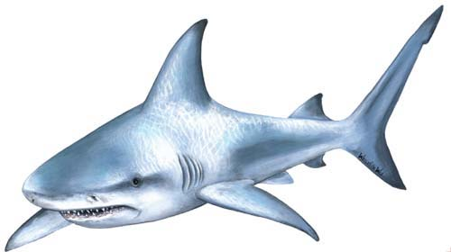
Ее называют грозой морей. Она большая и быстро плавает. Зубы у нее в шесть рядов и острые, как бритва.

Slide 29
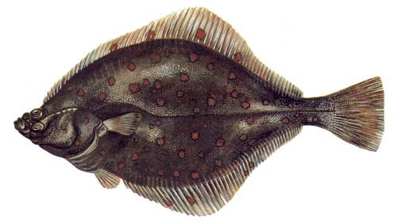
Камбала может менять окраску под цвет дна, что помогает ей защищаться от врагов.
Эта рыба плоская, как блин, и все время лежит на дне.

Slide 30
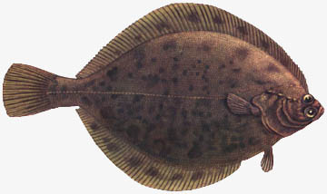
Однажды проделали опыт: положили её в банку, раскрашенную полосками, оставили. Приходят через какое-то время, а рыба – вся полосатая, словно кусочек занавески в банке забыли .

Slide 31
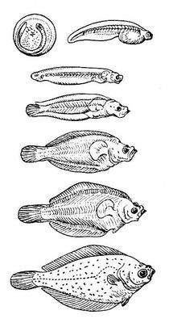
У камбалы-крошки два глаза, как у всех рыб, по обеим сторонам головы. Малёк камбалы похож на обычную рыбку, только на дно ложится боком: одним глазом смотрит вверх, а другим – на дно. Постепенно тот глаз, что смотрит на дно, начинает «перебираться» на верхнюю сторону и скоро оказывается рядом с первым.

Slide 33
М
О
Л
О
Д
Ц
Ы
!

Slide 34
http://allday.ru/uploads/posts/1210971125_bal__305_k_ryby_vektor.jpg
http://pic.ipicture.ru/uploads/090109/IB6Wt4j3VM.jpg
http://www.aqa.ru/photos/data/media/34/1054480461.jpg
http://g2.travel.ru/g2/main.php?g2_view=core.DownloadItem&g2_itemId=10252&g2
http://gorod.tomsk.ru/i/u/3809/shark_20.jpg
http://www.aquaprofile.ru/media/Image/articles/10/09.jpg
http://nikcon.narod.ru/rybalka/vidrib/ryba/taran.jpg
http://gatchina3000.ru/great-soviet-encyclopedia/009/001/217032325.jpg
Автор презентации – Котова Ирина kotrish@yandex.ru
Вы скачали эту презентацию на сайте - viki.rdf.ru

